Slide 1
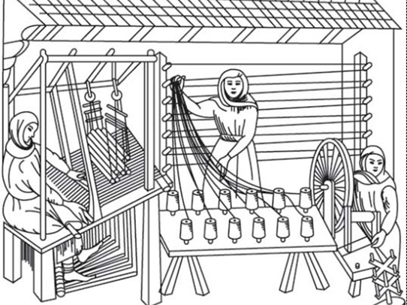
س/ كم دور يتطلب الامر لاعادة تكرار تصميم الافمشة المنسوجة نسيجاً بسيطاً ج/ دورين مثل 3،1 – 4،2 س/ ما عدد الدفات المطلوبة لتنفيذ النسيج البسيط ج/ اثنين

Slide 2
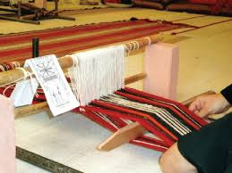
س/ ما التنويعات الممكن عملها في المنسوجات البسيطة بالرغم من تشابه طريقة نسجها ج/ 1- بسيط اعتيادي 2- رب Rib (التنويع باستعمالخيوط سدى تختلف بالسمك عن اللحمة) أ- طولي (بيكه) ب- عرضي (بوبلين- تفتة) ج- طولي وعرضي (الوفل) 3- سلة Basket 4- التنويع بمدى تراص خيوط القماش 5- التنويع بالعمليات النهائية مثل (المواريه، الصقل، رفع الخملة، الكريشة، الاوركندي، الكسرات، التنشية غير الثابتة، التنشية الثابتة، القصر) 6- التنويع بشكل الخيوط كاستعمال الخيوط المزركشة

Slide 3
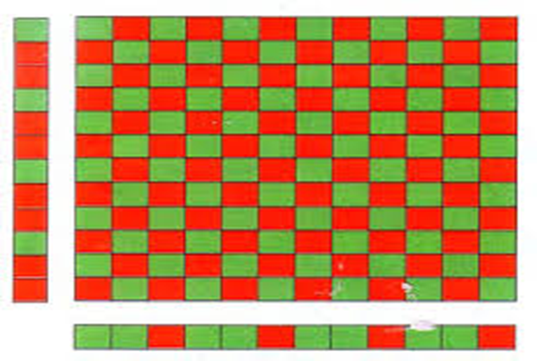
7- تصاميم المربعات 8- تصاميم المقلمات (بالطبع، بالنسج) 9- التصاميم الاخرى الكورد والتشجيرات (الطبع) 10- التنويع باستعمال خيوط تختلف باللون بين السدة واللحمة 11- التنويع بقوة شد الخيط 12- التنويع بعدد طاقات الخيط 13- التنويع بسمك القماش 14- التنويع بالمادة الخام 15- التنويع بتفاوت سمك الخيط الواحد مثل الـ Crosh 16- التنويع بمقدار برم الخيط مثل الفوال

Slide 4
س/ ما مميزات النسيج البسيط ج/ 1- كثير الانتشار 2- متعدد الاستعمالات 3-رخيص الثمن بسسب سهولة التصميم والصبغ 4- سهولة التنظيف عدا الرب Rib 5- قوي 6- متنوع المظهر 7- متماثل الوجوه عدا الاقمشة المطبوعة (لذلك تكون قليلة هذه الاقمشة) 8- قليل التقلص بالغسل 9- الياف نسجه متعددة(صوف، قطن، كتان، حرير، ......الخ)

